Slide 1


Разработка программного комплекса для оптического измерения пульса
AC/DC, DFT, Алгоритм Кули-Тьюки, Метод Уэлча, Методы GREEN, CHROM, POS
Студент: Пырков В.А. Б9123-01.03.02сп
Руководитель: Боровик А.И.

Slide 2



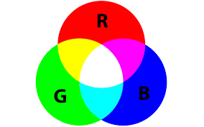
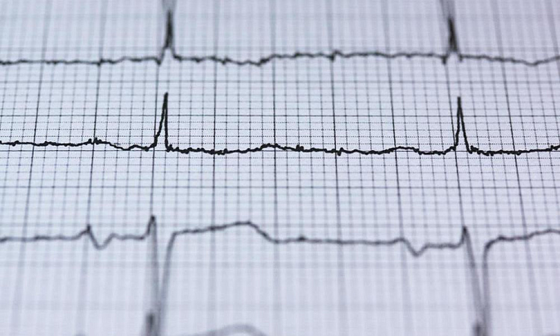



ПАЙПЛАЙН И МОЯ ЧАСТЬ В НЕМ
Видео
Выделение лица
Выделение ROI
Спектральный анализ
Фильтрация
Спектральный анализ
Предполагаемый пульс
Извлечение пульсового сигнала
2

Slide 3
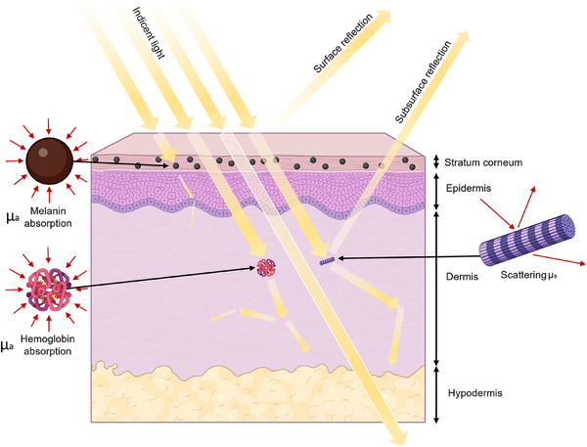
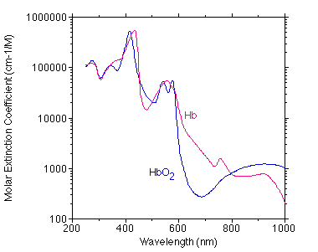
ПОЧЕМУ ПУЛЬС ВИДЕН ЧЕРЕЗ КАМЕРУ
Молярный коэффициент поглощения гемоглобина
3

Slide 4
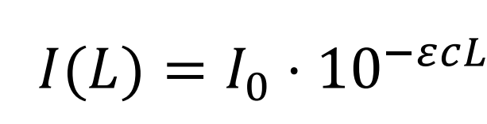
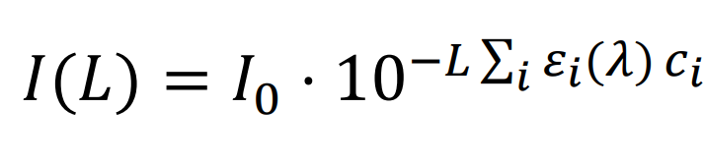
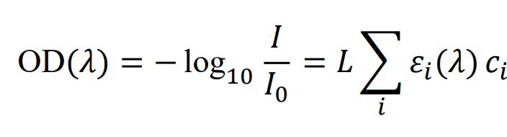
ФИЗИЧЕСКАЯ МОДЕЛЬ СИГНАЛА
Закон Бугера-Ламберта-Бера
4

Slide 5
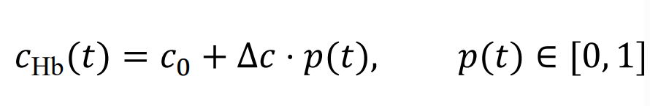
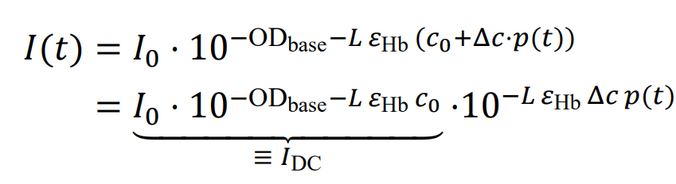
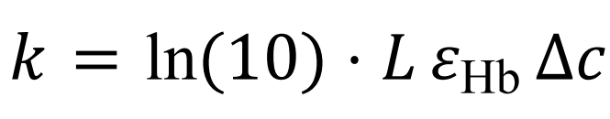
ФИЗИЧЕСКАЯ МОДЕЛЬ СИГНАЛА
5

Slide 6

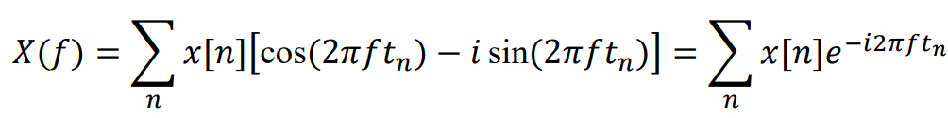
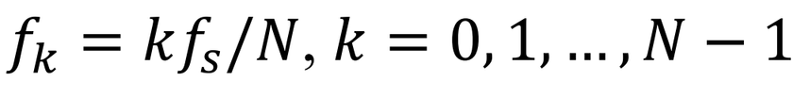
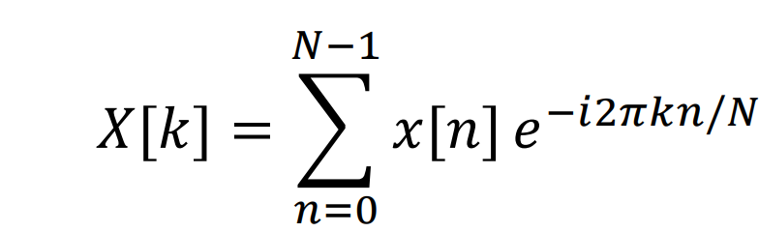
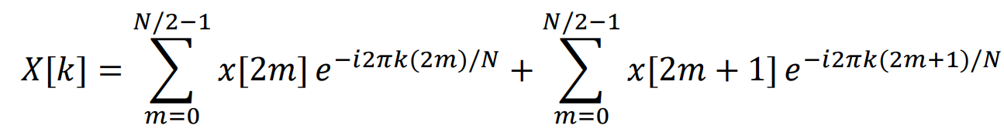
DSP, DFT, АЛГОРИТМ КУЛИ-ТЬЮКИ
6

Slide 7
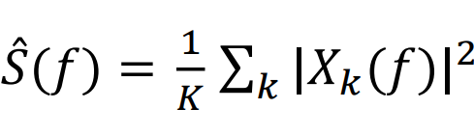
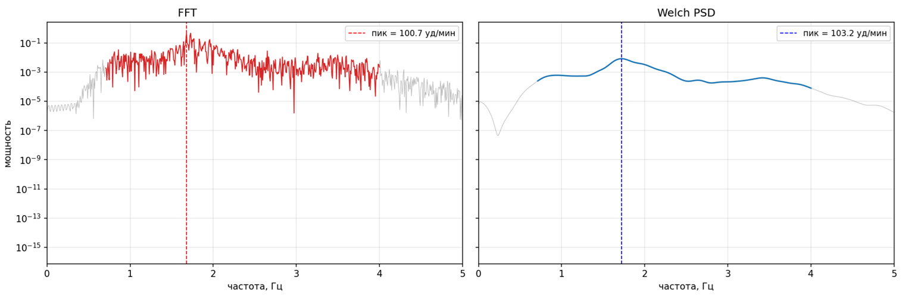
МЕТОД УЭЛЧА
7

Slide 8
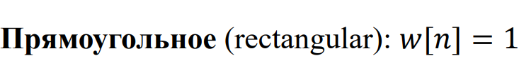
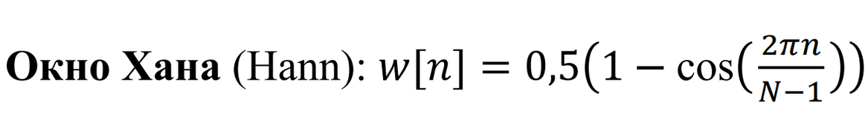
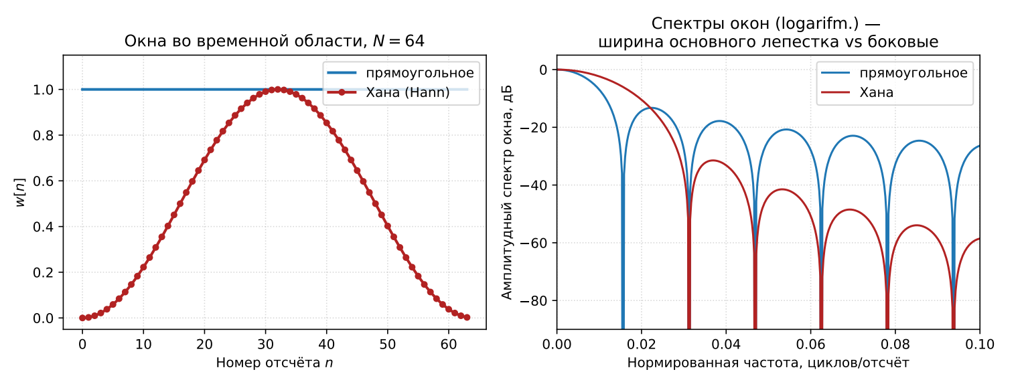
ПРОБЛЕМА КОНЕЧНОГО ОКНА, ОКНО ХАНА
Окно Ханна
8

Slide 9

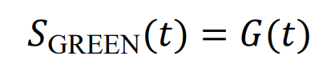
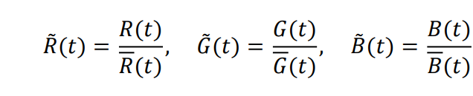
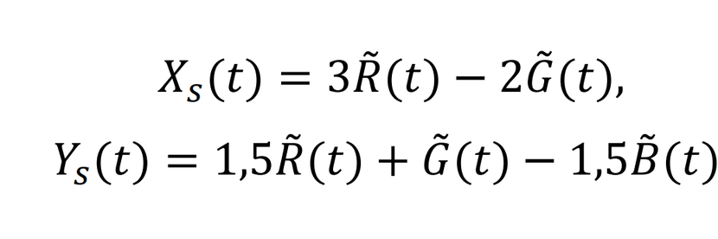
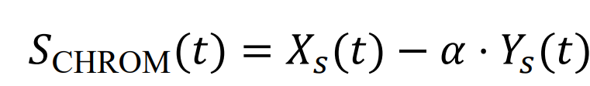
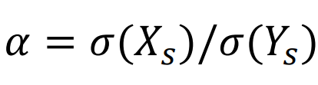
АЛГОРИТМЫ ИЗВЛЕЧЕНИЯ ПУЛЬСОВОГО СИГНАЛА
Метод GREEN
Метод CHROM
9

Slide 10
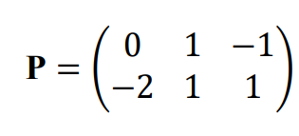
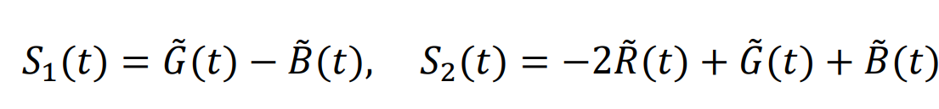
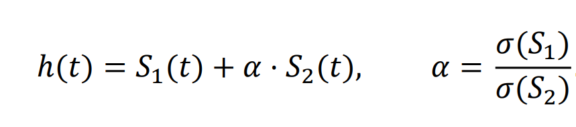
АЛГОРИТМЫ ИЗВЛЕЧЕНИЯ ПУЛЬСОВОГО СИГНАЛА
Метод POS
10

Slide 11
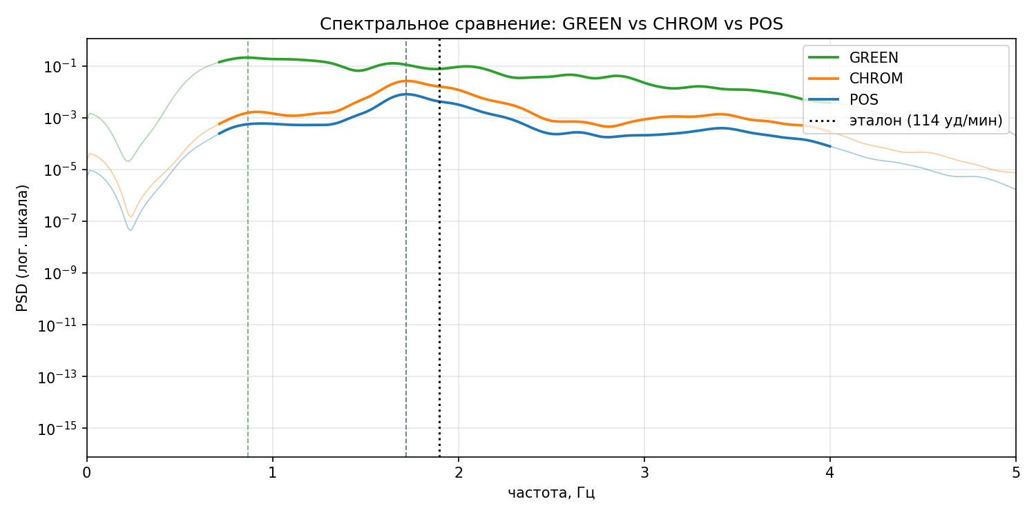
СРАВНЕНИЕ МЕТОДОВ
11

Slide 12
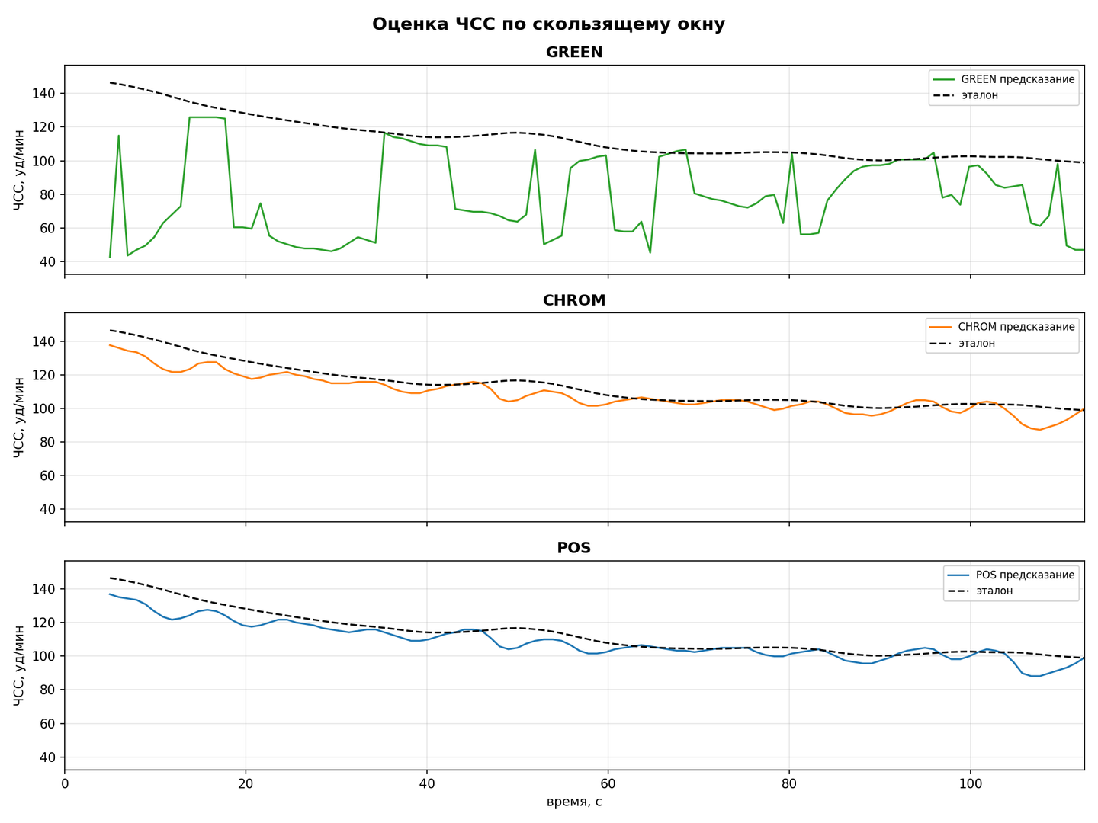
СРАВНЕНИЕ МЕТОДОВ
12

Slide 13
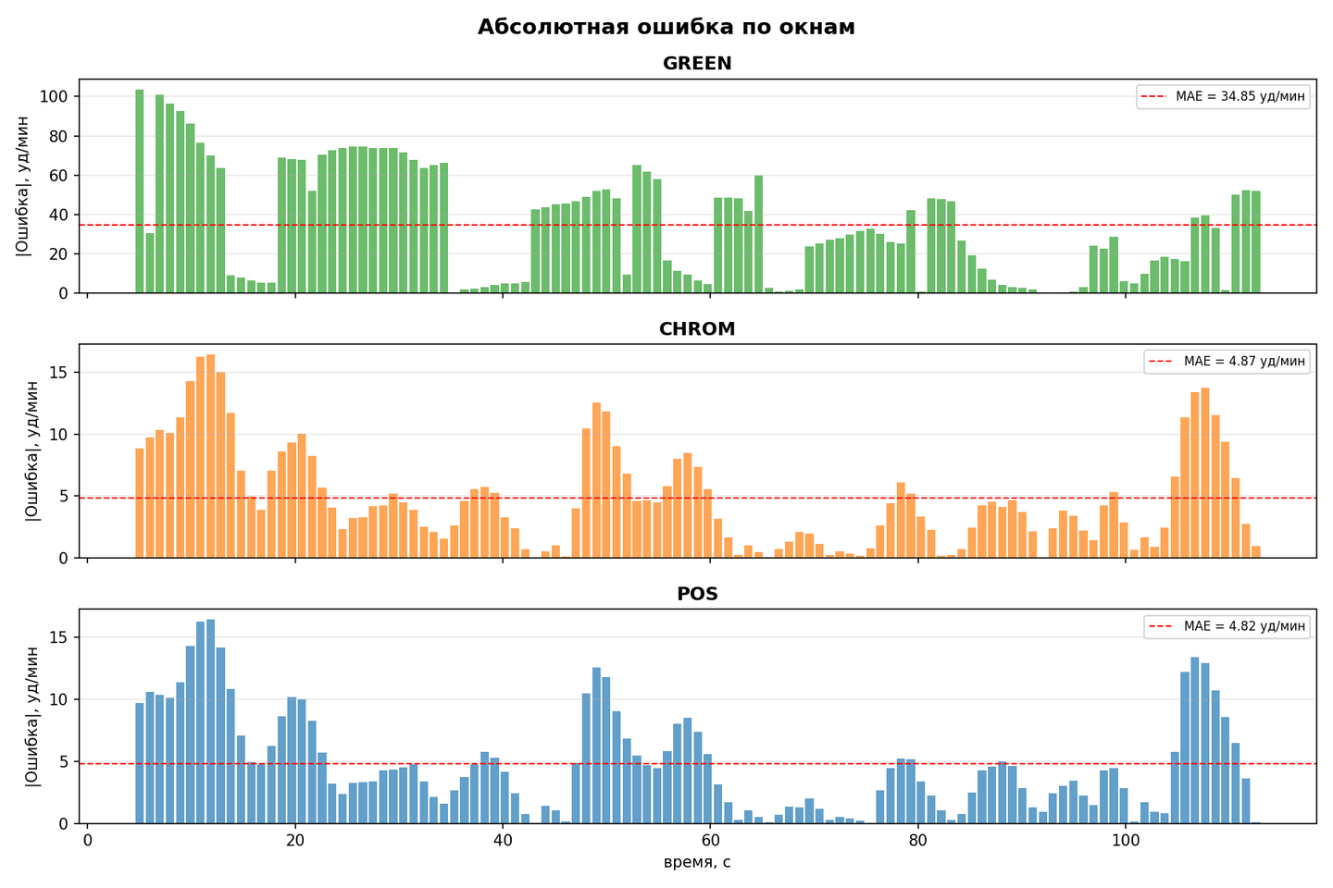
СРАВНЕНИЕ МЕТОДОВ
13

Slide 14
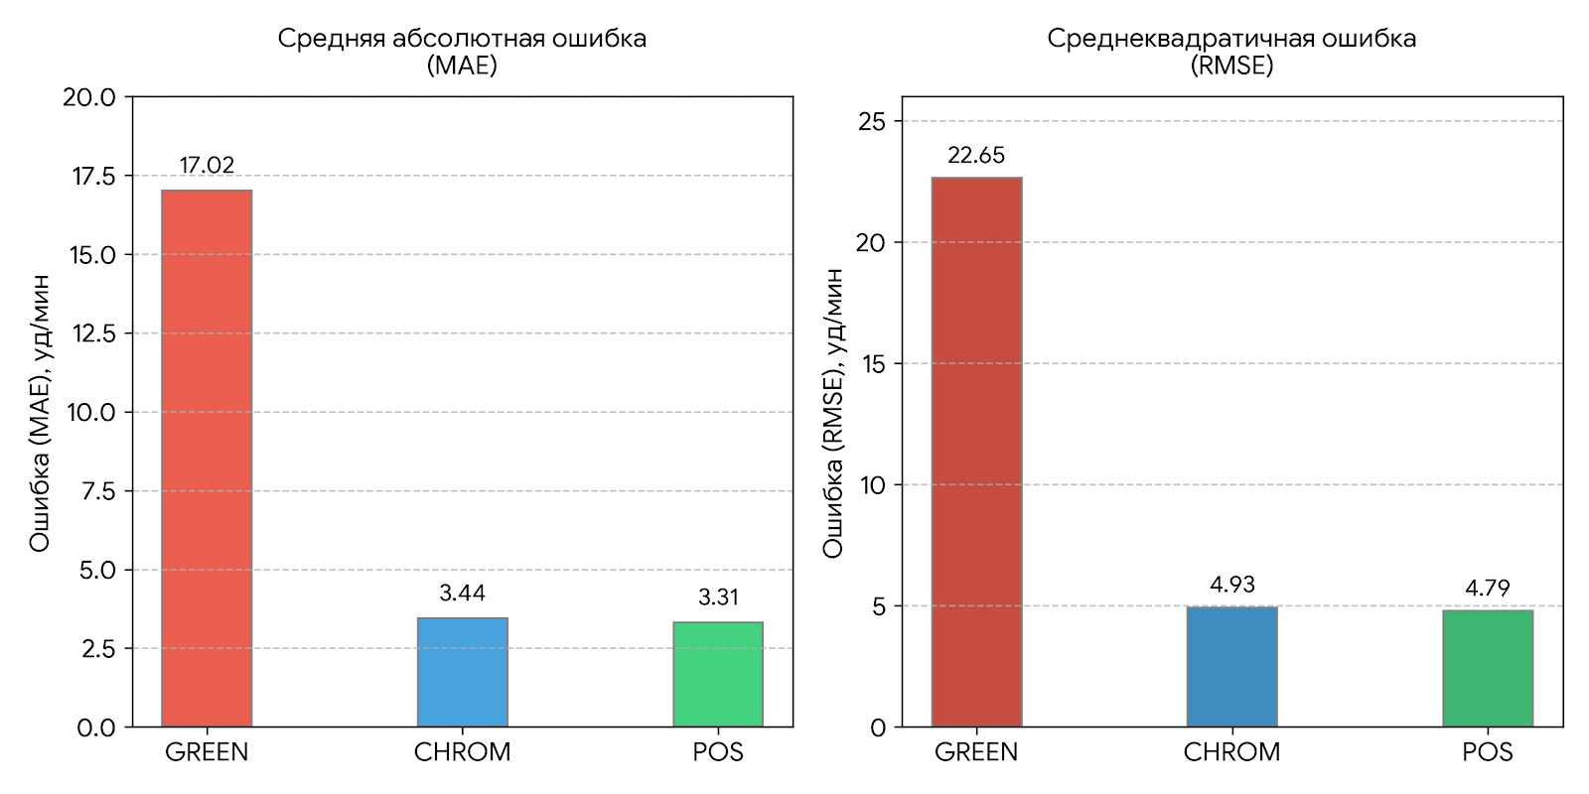
СРАВНЕНИЕ МЕТОДОВ
14

Slide 15

СПАСИБО ЗА ВНИМАНИЕ!

